Slide 1

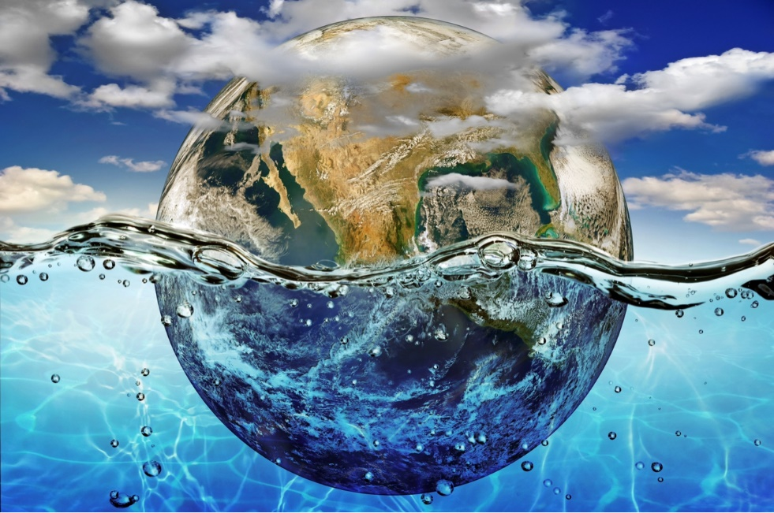
Διψάτε;
1

Slide 2
Τι πιστεύετε για το νερό;

Slide 3





Slide 4
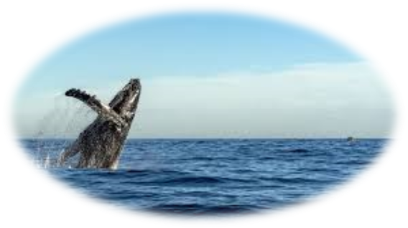
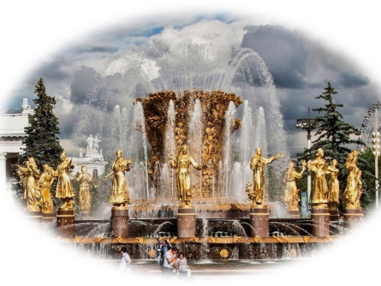

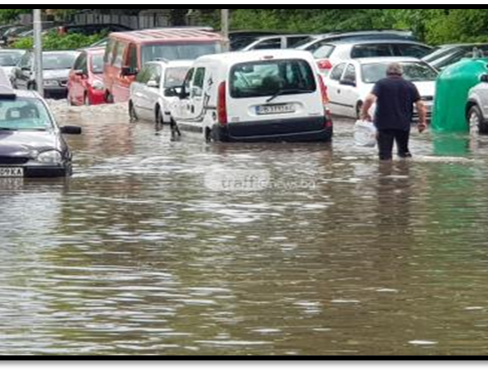



Slide 5




7

Slide 6

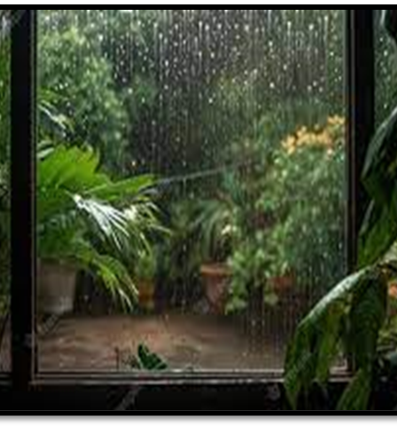
10
9

Slide 7

11
12
12
11

Slide 8

14
13
15
15

Slide 9

16
17

Slide 10
Πηγές :
Φωτογραφίες
earth.com
stock.adobe.com
alamy.com
sas.org
stampsy.com
Fakti.bg
hospitalsofiamed.bg
trwd.com
freepik.com
gardens.bg
Από την εικόνα 11 έως την εικόνα 17 - water.dpie.nsw.gov.au
Ακούγεται - pixabay.com
PowerPoint template - free-power-point-templates.com

Slide 11
Thank you for your attention!

